Slide 1
In-memory DB, KV-storage
Memcached, Redis

Slide 2
In-memory DB(1/2)
Данные хранятся в оперативной памяти, за счет чего доступ к данным осуществляется быстрее, чем в реляционных БД
Подходят для управления данными, событиями и транзакциями в приложениях
Частично поддерживают ACID

Slide 3
In-memory DB(2/2)
Преимущества:
  Чтение и запись быстрее, чем у дисковых СУБД
  Эффективное сохранение данных на жесткой диске
Недостатки:
  Однопоточность и эффективная утилизация только одного ядра CPU
  Энергозависимость. Если отключить питание, то данные пропадут
  Привязка к размеру оперативной памяти

Slide 4
Key-value хранилища
Записи идентифицируются по ключу, при этом каждая запись имеет динамический набор атрибутов
Зачастую можно использовать только базовые операции сравнения
Вся бизнес-логика и логика для поддержки целостности данных содержится в коде приложения
С данными работают чаще всего через SOAP и/или REST API

Slide 5
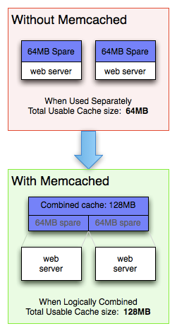
Memcached
Распределенное Key-value хранилище, предназначенное для построения кэша веб-приложения.

Slide 6
Особенности Memcached
1. Простое хранилище. Серверу неважно какие данные записываются, главное чтоб они буди сериализованы
2. Логика работы распределена между клиентом и сервером. Клиент понимает как выбрать сервер для чтения/записи, сервер понимает как хранить данные. Но оба отвечают за переиспользование памати и ее очистку
3. Сервера не связаны друг с другом. Работа с данными присходит на том сервере, где они хранятся.
4. O(1) – все команды релизованы для максимальности скорости.
5. LRU - кэш

Slide 7
Производительность
На быстрых машинах может выдерживать 200K+ PRS. Если правильно настроирить сервер/кластер, то может выдерживать более высокую нагрузку

Slide 8
Redis
In-memory BD, работающая со структурами данных типа key-value. Испольуется как БД, кэш, брокер сообщений.

Slide 9
Особенности Redis
Поддерживает разные типы данных: строки, списки, множества, хэш-таблицы
Redis sentinel – система управления узлами Redis
Поддерживает тривиальную модель Pub/Sub
Поддерживает транзакции
Возможность писать скрипты на Lua

Slide 10
Транзакции
Транзакции изолированы и атомарны
Не поддерживает команду ROLLBACK
Возможны 2 типа ошибок:
  Ошибка постановки команды в очередь
  Ошибка в ходе работы транзакции

Slide 11
Pipelines
Каждый запрос в redis – запрос к серверу и получение ответа от него
RTT (Round Trip Time) – время между отправкой запроса на сервер и получением ответа
Идея пайплайнов – запаковать несколько операций в один запрос к серверу
Пайплайны != Транзакции

Slide 12
Кэш
Поддерживает 2 вида кэша:
  LRU
  LFU (Least Frequently Used) – Redis 4.0
Методы “инвалидации” кэша:
  noeviction – выбрасывает ошибку при нехватке памяти. Можно удалять элементы и выполнять некоторые другие команды
  allkeys-lru – удаляет элемент, который в последний раз был использован давнее всех
  volatile-lru – применяет allkeys-lru для ключей с ttl
  allkeys-random – удаляет случайный ключ
  volatile-random – allkeys-random для ключей с ttl
  volatile-ttl – удаляет ключ с наименьшим ttl

Slide 13
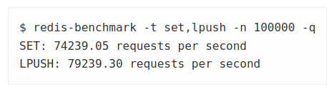
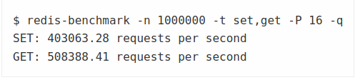
Производительность
Имеет утилиту redis-benchmark, которая позволяет замерить производительность каждой функции

Slide 14
Факторы, влияющие на производительность
1. Сеть
2. Процессор
3. Скорость оперативной памяти
4. Виртуализация

